Slide 1
KURS ANIMACJI MODLITWY CHARYZMATYCZNEJ
Sekret Piotra i Jana

Slide 2
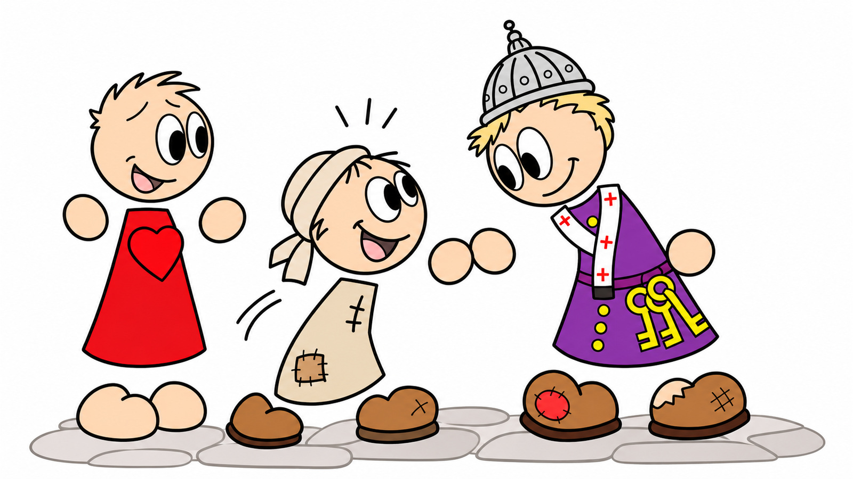
Sekret skuteczności
Modlitwa prowadziła Piotra i Jana do uzdrowienia, świadectwa i ponownego napełnienia Duchem Świętym.

Slide 3
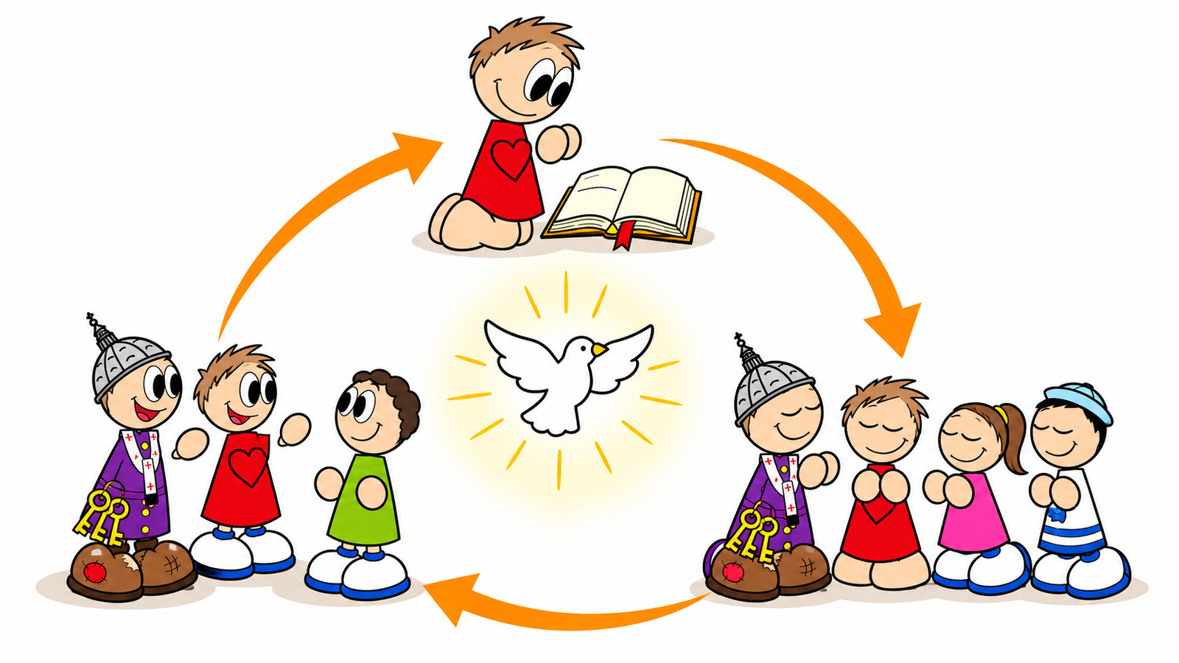
Rytm życia apostołów
Modlitwa osobista prowadzi do modlitwy wspólnotowej i ewangelizacji, a ewangelizacja prowadzi z powrotem do modlitwy.

Slide 4
Modlitwa i posługa Słowa
„My zaś oddamy się wyłącznie modlitwie i posłudze słowa”
Dz 6,4

Slide 5
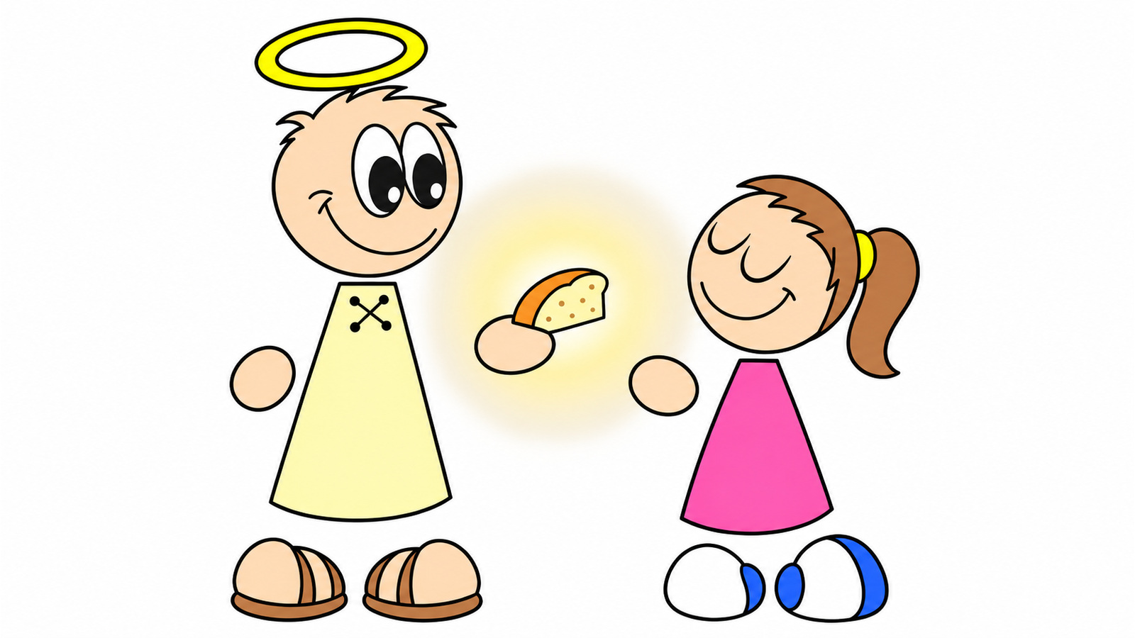
Centrum życia z Bogiem
W modlitwie osobistej karmimy się Chrystusem i spotykamy się z Nim każdego dnia.

Slide 6

Posłuszeństwo i Duch
Decyzja modlitwy poddaje człowieka Bogu, który daje Ducha Świętego posłusznym.

Slide 7
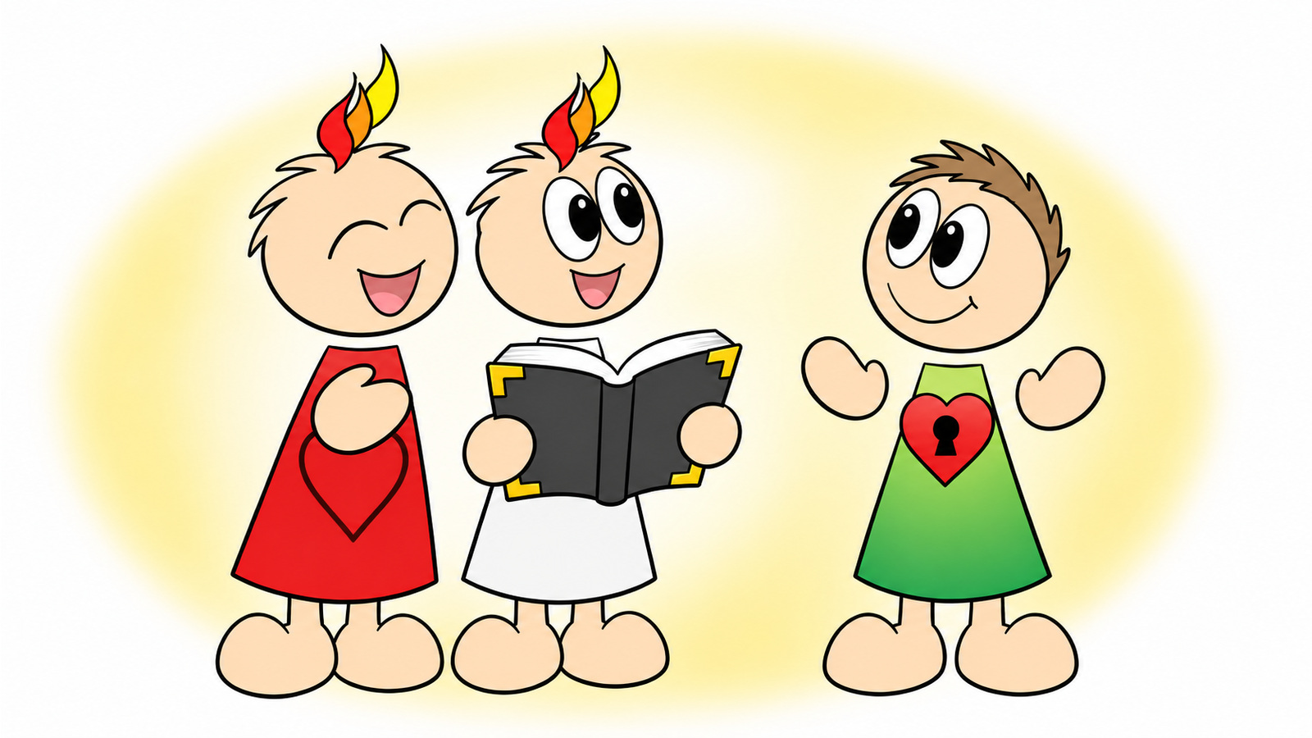
Osobiste świadectwo
Podstawą każdej ewangelizacji jest świadectwo o tym, co Chrystus uczynił w naszym życiu.

Slide 8
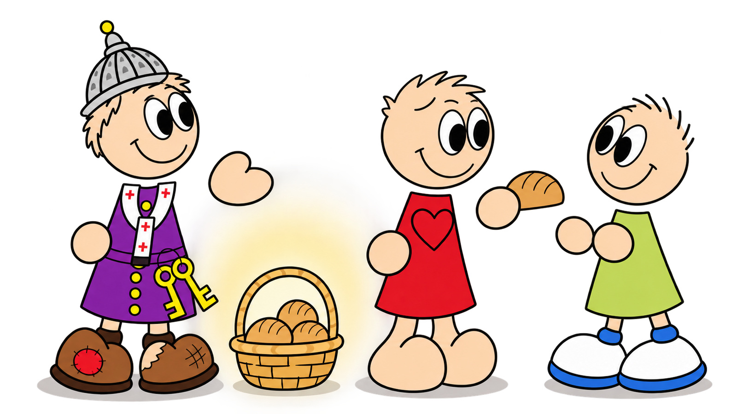
Rozdawanie Chleba
W ewangelizacji pokazujemy innym głodnym, gdzie jest Chleb.

Slide 9

Schemat modlitwy osobistej
Schemat pomaga na początku praktykowania modlitwy osobistej i prowadzi do spotkania z Bogiem.

Slide 10
NIE MOŻE CI ZABRAKNĄĆ MODLITWY I GŁOSZENIA SŁOWA!

